Slide 1

.
Eläkeliiton alue- ja kuntavaalivaikuttaminen
2025
-teemat
8.11.2024
Irene Vuorisalo
Vanhusasiamies
Eläkeliitto ry

Slide 2

Eläkeliitto vaikuttaa toiminta- ajatuksensa määrittelemään asiaan
Kansalaisjärjestöjen ja poliittisten puolueiden vaikuttamispyrkimykset erottuvat toisistaan. Kummatkin toimivat yhdistyspohjaisesti, mutta toiminnan tavoitteet eroavat toisistaan
Poliittisten puolueiden tavoitteena on vallan hankkiminen itselleen yhteiskunnallista päätöksentekoa varten
Järjestöjen vaikuttamistyön eetos on vaikuttaa tärkeäksi katsotun asian eteenpäin viemiseksi ja kohteena ovat muun muassa poliittiset päättäjät
Järjestöt on perustettu aina jonkin asian ympärille. Eläkeliitto vaikuttaa vaaleissa ja muulloin kaikkiin poliittisiin puolueisiin Eläkeliiton toiminnan tarkoituksen toteuttamiseksi

Slide 3


Eläkeliiton aluevaaliteemat 2025
Välittävä Suomi – Iäkkäiden hoiva keskiöön

Slide 4
Varhainen, oikea-aikainen hoito ja hoiva vähentävät hyvinvointialueen kokonaiskustannuksia.
Ikääntyneet ihmiset ovat yhteiskunnan rakentajia, jotka ovat tehneet pitkän työuran ja osallistuneet taloudelliseen ja sosiaaliseen kehitykseen. On moraalisesti oikein tarjota heille hyvä elämänlaatu vanhuudessa.

Slide 5
Aluevaalit ovat hoivavaalit
Vanhustenhoidosta on leikattu jo pitkään. Ero nykyiseen palvelujen leikkaamiseen on kuitenkin siinä, että kun aiemmin jätettiin lisäämättä hoitopaikkoja tarpeen kasvaessa, nyt vähennetään paikkoja.
Hyvinvointialueet vähentävät ympärivuorokautista hoitoa, kotihoitoa ja kotikuntoutusta sinä aikana, kun näiden palvelujen tarve edelleen kasvaa huomattavasti.
Notes:
Vanhustenhoidosta on leikattu jo pitkään. Ero nykyiseen palvelujen leikkaamiseen on kuitenkin siinä, että kun aiemmin jätettiin lisäämättä hoitopaikkoja tarpeen kasvaessa, nyt vähennetään paikkoja

Slide 6
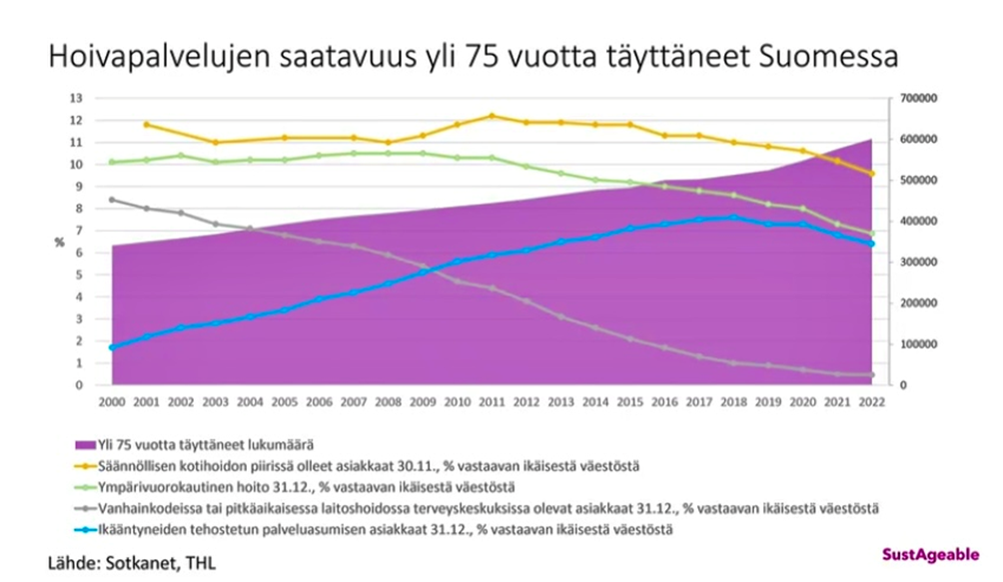
Kuvio 1. Hoivapalvelujen saatavuus yli 75-vuotiaiden ryhmässä vuosina 2000-2022 ja yli 75-vuotiaiden lukumäärä
Lähde: Korhonen, Kröger, Linnosmaa, Danielsbacka. SustAgeable-hanke, Väestö ikääntyy – kuka meitä hoivaa, mitä se maksaa ja kenelle? - seminaari 8.5.2024 / www.sotkanet.fi

Slide 7
Yhä harvemmat saavat palveluja, vaikka palvelujen tarve on jyrkässä kasvussa
Ympärivuorokautisen hoidon vähentämisen takia hoitoon pääsi Suomessa vuonna 2022 noin 5900 hoitoa tarvitsevaa ihmistä vähemmän kuin jos hoidon saaminen olisi ollut vuoden 2015 tasolla. Tämä oli tilanne ennen uusia hyvinvointialueita ja niiden palveluvähennyksiä Jylhä M. Eduskunnan muistiverkosto 22.5.2024
Valtaosa hyvinvointialueista on suoriutunut kohtalaisen hyvin ikääntyneiden palvelutarpeen arvioinnista. Sitä vastoin tarvetta vastaavien palvelujen järjestäminen on ollut yhä vaikeampaa Sosiaali- ja terveydenhuollon järjestäminen Suomessa, Valtakunnallinen asiantuntija-arvio, syksy 2023 THL; Hyvinvointialueiden tilanne iäkkäiden näkökulmasta. Anna Haverinen, Hyvil. VANK 14.2.2024
Vanhusasiavaltuutetun mukaan yhä useampi ikääntynyt jää liian vähien palvelujen varaan tai ei saa niitä lainkaan Vanhusasiavaltuutetun kertomus eduskunnalle 2024 K 3/2024 vp

Slide 8
Mikään ei viittaa siihen, että iäkkäiden avun ja hoidon tarpeet olisivat nopeasti vähentyneet. Hoivapalveluja on tarpeeseen nähden liian vähän: Suomessa tiedetään olevan ikääntyneiden ”hoivaköyhyyttä” Kröger ym. 2019 https://www.julkari.fi/bitstream/handle/10024/137957/YP1902_Krogerym.pdf?sequence=2&isAllowed=y; Transformation by stealth: the retargeting of home care services in Finland, Kröger 2012 https://pubmed.ncbi.nlm.nih.gov/22151838/
Kun laitosmuotoisen vanhainkodeissa ja terveyskeskusten vuodeosastoilla annettavan ympärivuorokautisen hoivan määrää on vähennetty huomattavasti viimeisen parin kymmenen vuoden aikana, on tästä on seurannut se, että kotona hoidetaan yhä vanhempia, monenlaista apua ja tukea tarvitsevia iäkkäitä
Kotihoito ei kuitenkaan ole kompensoinut ympärivuorokautisen hoivan laskua

Slide 9
Kotihoidon saatavuudessa ja laadussa on ongelmia
Samalla kun kotihoitoa saavien osuus on vähentynyt, ovat myös kotihoidon käyntimäärät vähentyneet selvästi. Käyntimäärät romahtivat v. 2022 ja käyntejä tehtiin 2,2 milj. vähemmän edellisvuoteen verrattuna. Vuonna 2023 kattavuus laski edelleen THL Tiedote 30.5.2023 https://thl.fi/fi/-/yha-harvemmat-saavat-kotihoidonpalveluja-vaikka-palvelujen-tarve-on-jyrkassa-kasvussa Kotihoito 2022; Kotihoidon käynti ja asiakasmäärä väheni vuonna 2022. THL Tilastoraportti 28/2023
Päivittäisen avun määrä on keskimäärin 33 minuuttia, ja se voi jakaantua useamman käynnin kesken saman vuorokauden aikana Pesonen ym. 2022 Asiakkaiden saama hoitoaika suhteessa asiakkaan palvelutarpeeseen ikäihmisten palveluissa -tuloksia Aikamittaushankkeesta. Tutkimuksesta tiiviisti 37/2022. Terveyden ja hyvinvoinnin laitos, Helsinki.
Käynnit ovat lähes yksinomaan suuntautuneet paljon palveluita tarvitseville. Tällöin vähemmän apua tarvitsevat jäävät kokonaan ilman, vaikka se olisi heidän selviytymiselleen välttämätöntä
Kotihoidon suunnitelluista palvelutunneista toteutui vuonna 2023 vähintään suunniteltu määrä vain 53 %:ssa yksiköistä THL tilastoraportti 16/2024 Vanhuspalvelujen tila 2023: Kotihoidon asiakkaille suunniteltu palvelutuntien määrä toteutuu puolessa yksiköistä

Slide 10
Välittävä Suomi – Iäkkäiden hoiva keskiöön
Eläkeliiton aluevaaliteemat 2025
|1 Lisätään ympärivuorokautisen palveluasumisen yksikköjä
|2 Lisätään kotihoidon resursseja
|3 Huolehditaan vaikuttavasta hoitoketjusta

Slide 11
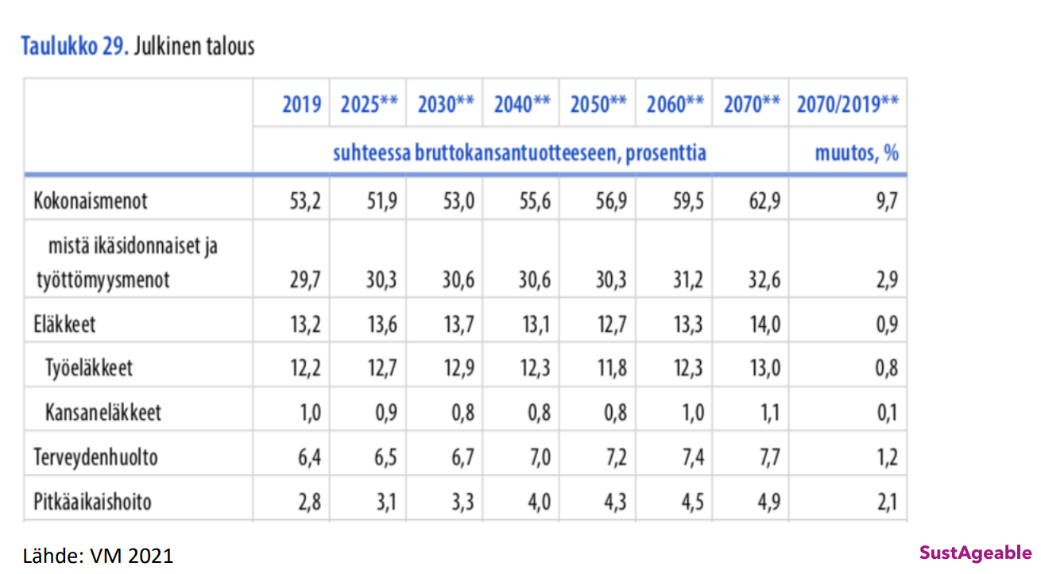
|1 Lisätään ympärivuorokautisen palveluasumisen yksikköjä
|2 Lisätään kotihoidon resursseja
Lisätään rahoitusta ympärivuorokautiseen hoivaan. Kun kotona hoidetaan yhä vanhempia ja huonokuntoisempia, monenlaista apua ja tukea tarvitsevia iäkkäitä, kotihoidon kustannukset ja alan työvoimapula kasvavat
Ympärivuorokautinen hoiva ei ole kallista. Vanhusten pitkäaikaishoidon osuus julkisen talouden kokonaismenoista suhteessa bruttokansantuotteeseen oli vuonna 2019 vain 2,8 % ja vuonna 2025 sen on arvioitu olevan 3,1 %
VM 2021, Korhonen, Kröger, Linnosmaa, Danielsbacka, Sustageable 8.5.2024

Slide 12
|3 Huolehditaan vaikuttavasta hoitoketjusta
Jos iäkkäät voivat hyvin, heillä on edellytykset kantaa vastuuta omasta itsestään, tukea omaisiaan ja muita yhteisöjään sekä osallistua yhteiskunnallisesti
Perinteiset lähipalvelukanavat on säilytettävä digitaalisten rinnalla Kokonaan vailla digitaitoja on noin 330 000 iäkästä. 65–74-vuotiaista 10 % ja 75–89-vuotiaista 35 % ei ollut koskaan käyttänyt internetiä ja 85–100-vuotiaista noin 70 % ei ollut itsenäisesti käyttänyt internetiä v. 2022 Vanhusasiavaltuutetun kertomus eduskunnalle 2024
Perusterveydenhuollon vahvistamisesta tulee pitää kiinni Omalääkärimalli ja ikäneuvolat. Ikääntyneet eivät kuntoudu jonoissa. Mikäli hoitoon pääsyä viivytetään, siirretään kustannuksia erikoissairaanhoitoon, ensihoitoon ja mahdollisesti poliisille. Iäkkään ihmisen hoitoketjuun kuuluvat myös kuntoutus ja gerontologinen sosiaalityö
Hyvin toimiva omavalvonta on vaikuttavuuden väline Omavalvonta on ennakoivaa, aktiivista toimintaa, johon kuuluu seuranta poikkeamien ja riskien tunnistamiseksi ja havaittuihin epäkohtiin puuttuminen. Asiakasymmärrykseen perustuva omavalvonta on palvelun järjestäjän oikeusturvan sekä hyvinvointialueen asiakas- ja potilasturvallisuuden osa.

Slide 13
Tärkein kehittämiskohde aluevaaleissa on, että ikääntyneet ihmiset saisivat tarvitsemiaan ja lain heille lupaamia palveluja.
Nyt he eivät niitä saa.
Ennakoiva suunnittelu ja resurssien kohdentaminen varmistavat, että iäkkäät saavat tarvitsemansa palvelut.
Vaikuttava hoito- ja palveluketju ei toteudu pistemäisellä paikkuulla vaan alueellisella vanhusten hoivan ohjelmalla. Tarvittavat resurssit voidaan ohjata, kun ensin on päätetty ketjun osista eli siitä, mitä hoidetaan.
Notes:
Pistemäisillä ratkaisulla voidaan korjata yksittäinen ongelma. Valtakunnallisen ohjelman pohjana on ikääntyneiden tarpeisiin perustuva polku ja sen esittäminen, mitä kunkin tarpeen tyydyttämiseksi tarvitaan. Ei mennä se edellä ettei ole rahaa mihinkään vaan mennään se edellä, mitä ymmärretään että pitää toteuttaa ja ohjataan resurssit siihen. Kun tarpeet on kuvattu, niin sitten niihin osoitetaan niiden vaatima rahoitus.

Slide 14
Aikataulu
Ehdokasasettelun vahvistaminen 13.3.2025
Vaalit toimitetaan sunnuntaina 13.4.2025
Valtuustot aloittavat työnsä 1.6.2025

Slide 15

Irene Vuorisalo vanhusasiamies
Eläkeliitto ry
Suomessa jää vuosittain eläkkeelle noin 60 000 henkilöä.
Eläkeläisiä on yli 1,6 miljoonaa.
Yli 65-vuotiaiden osuus väestöstä on noin 25 prosenttia.
Eläketuloista maksetut verot olivat noin 7.5 mrd. euroa vuonna 2023
Eläkeliitto on valtakunnallinen, Suomen suurin ja puoluepoliittisesti sitoutumaton eläkeläisjärjestö (yli 115000 henkilöjäsentä, 20 piiriä ja 390 paikallisyhdistystä). Vuonna 1970 perustetun liiton tarkoituksena on eläkeläisten ja muiden eläketurvaa tarvitsevien henkisten ja aineellisten etujen ja oikeuksien valvominen sekä heidän sosiaalisen turvallisuutensa ja hyvinvointinsa edistäminen.
irene.Vuorisalo@elakeliitto.fi

